Slide 1
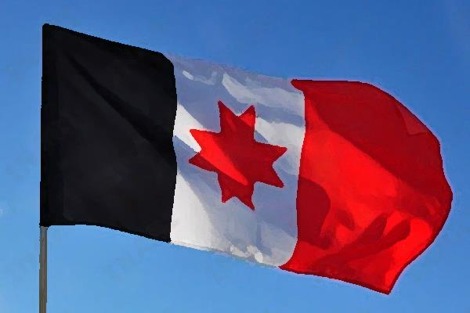
Удмуртия в 70-90 гг.

Slide 2
Темпы промышленного развития Удмуртии опережали общесоюзные показатели, что ярче всего проявлялось в строительстве новых индустриальных объектов. В 1967 г. завод «Ижтяжбуммаш» произвел первую бумагоделательную машину. В 1971 г. в Глазове вступил в действие завод «Химмаш». В 1973 г. началось строительство завода пластмасс в Ижевске. В 1973 г. Воткинский машиностроительный завод, по постановлению ЦК КПСС и Совета Министров СССР, стал основным центром по изготовлению оперативно-тактических и стратегических ракет «Пионер», «Ока», «Тополь», составивших основу Ракетных войск СССР. Всего Воткинский машиностроительный завод освоил в 1970-е гг. выпуск десяти образцов ракет.

Slide 3
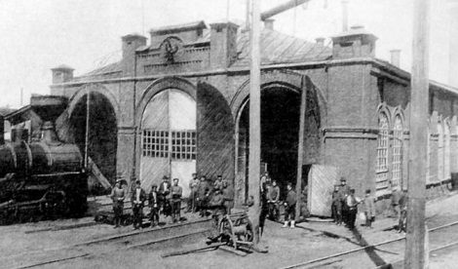
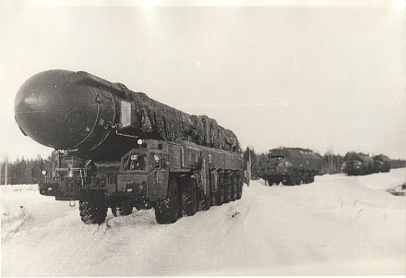
Воткинский машиностроительный завод

Slide 4
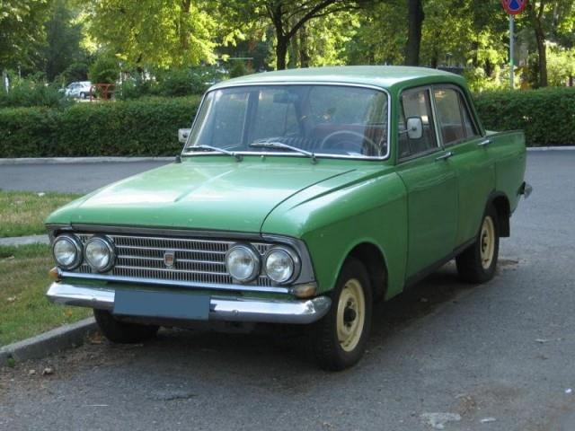
Укреплялось экономическое сотрудничество со странами Европы.В результате сотрудничества с французской фирмой «Рено» в Ижевске было открыто массовое производство легковых автомобилей «Москвич». Промышленное объединение «Ижсталь» совместно с Германской Демократической Республикой осуществило монтаж прокатного стана «250». Ижевская сталь, улучшенного качества, поставлялась в 30 зарубежных предприятий. Спросом за рубежом пользовались станки, мотоциклы, радиоаппаратура, нефтяное оборудование. В 1970-е гг. продукция промышленных предприятий Удмуртии поставлялась в 60 стран мира, а в начале 1980-х гг., в 70 стран.

Slide 5
Топливно-энергетический комплекс республики вступил в новую стадию развития. Началась промышленная добыча и эксплуатация нефти и газа. К 1983 г. по территории края были проложены пять нефтепроводов. Осваивались газовые месторождения. «Голубое топливо» поступило на предприятия и в жилые дома. Новым явлением в экономике стало техническое переоснащение деревообрабатывающей и легкой промышленности в районах республики. Мебельные фабрики, хлебные комбинаты, кондитерские производства обновили и расширили ассортимент выпускаемой продукции. Научно-технический прогресс внедрялся в развитие транспорта и связи.

Slide 6
Спасибо за внимание!
Перевозчиков Владислав
Колбин Артём
Попов Егор

